Slide 1
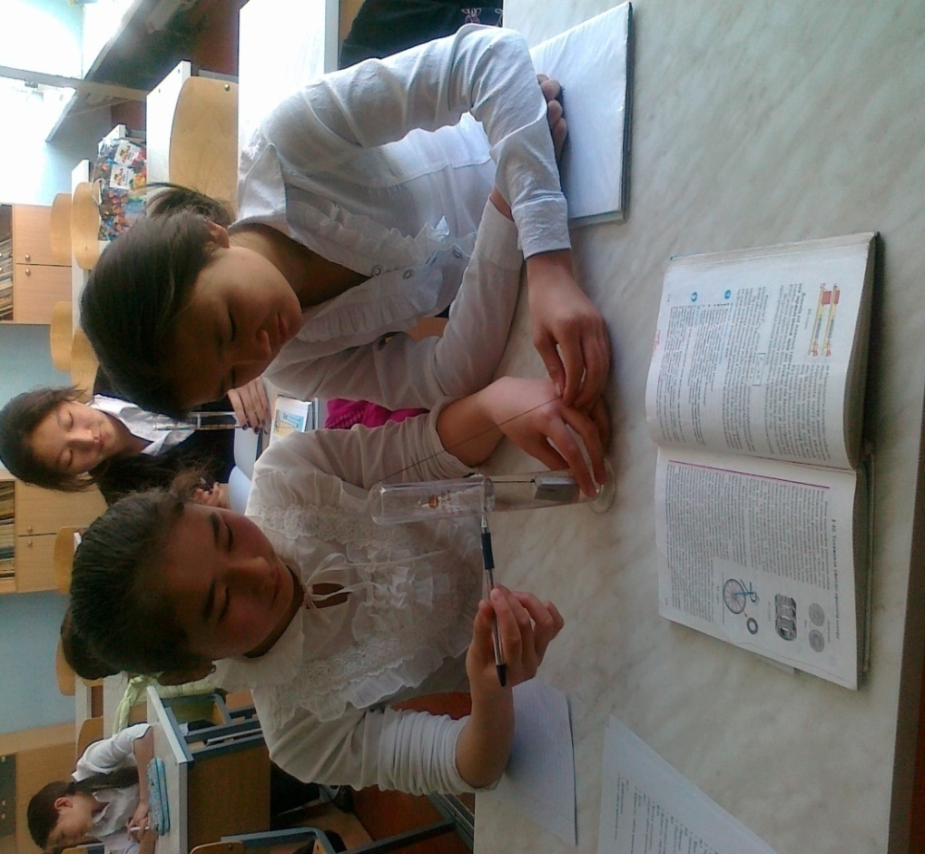
Оқушыларды қоғамдағы
бәсекелестікке белсенді етіп
тәрбиелеу ұстаздың міндеті.

Slide 2
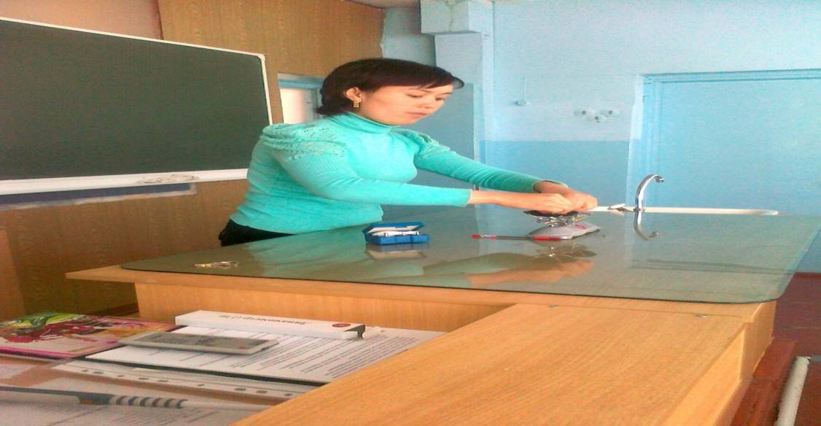
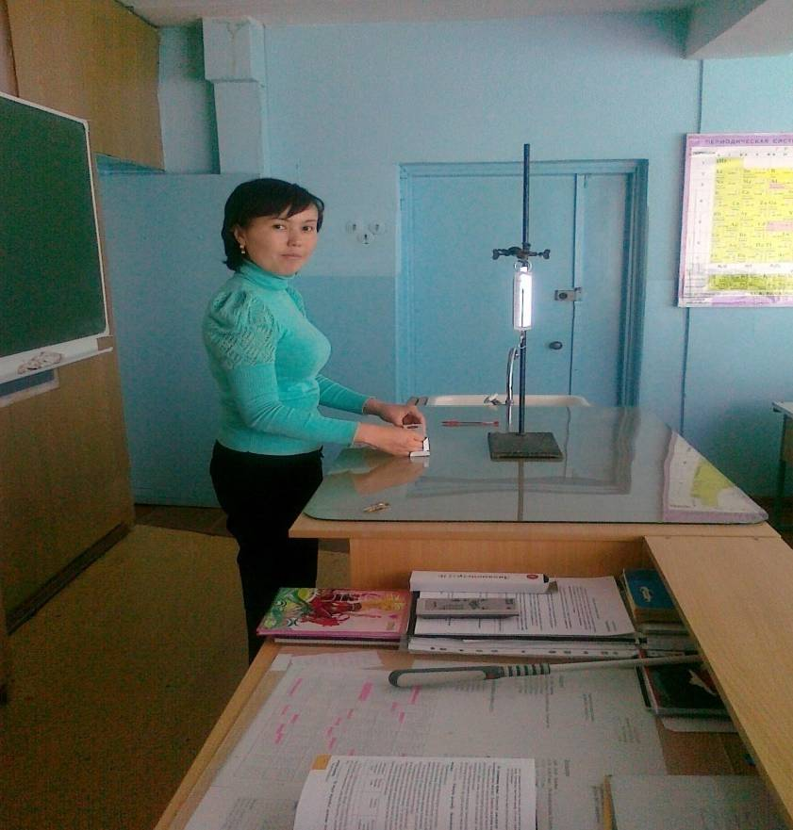
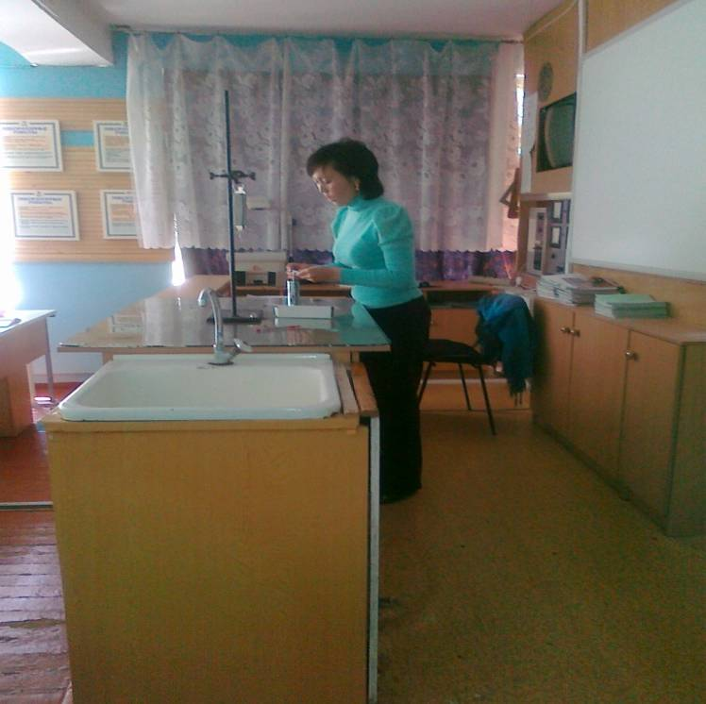
Өз елім
Қазақстаныма
қызмет ету
мәңгілік
борышым!

Slide 3
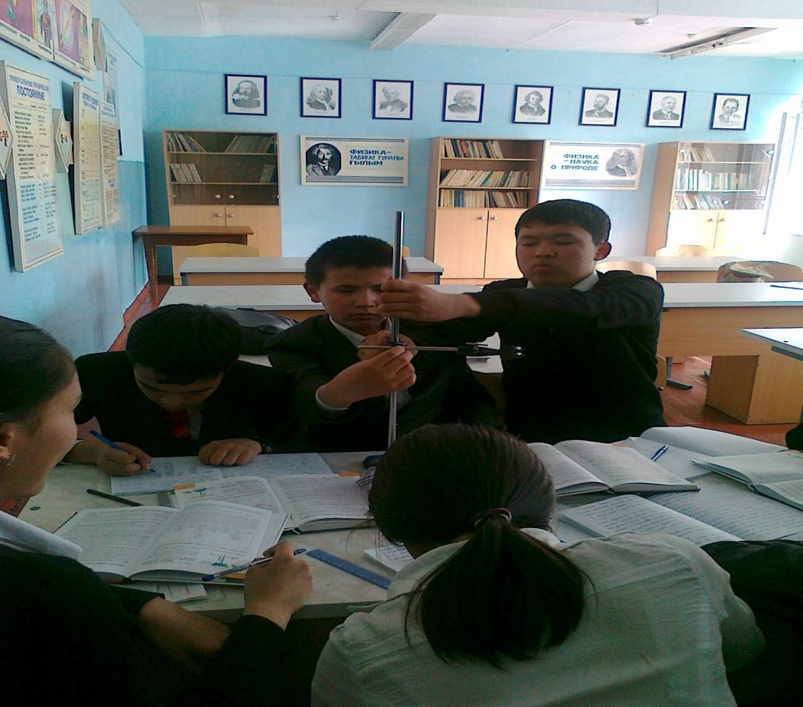
Білім инемен құдық қазғандай

Slide 4
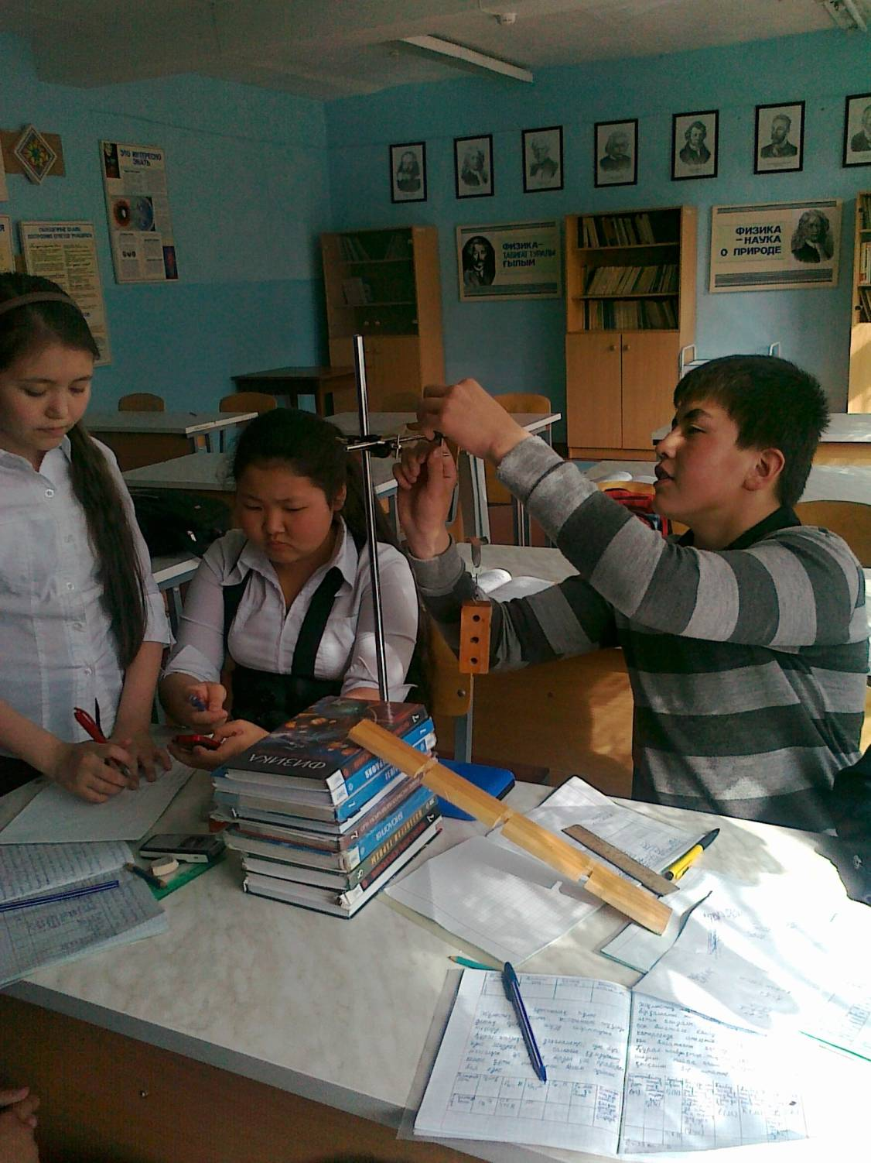
Көлбеу жазықтықтың ПӘК-н анықтау
зертханалық жұмысы барысында.

Slide 5
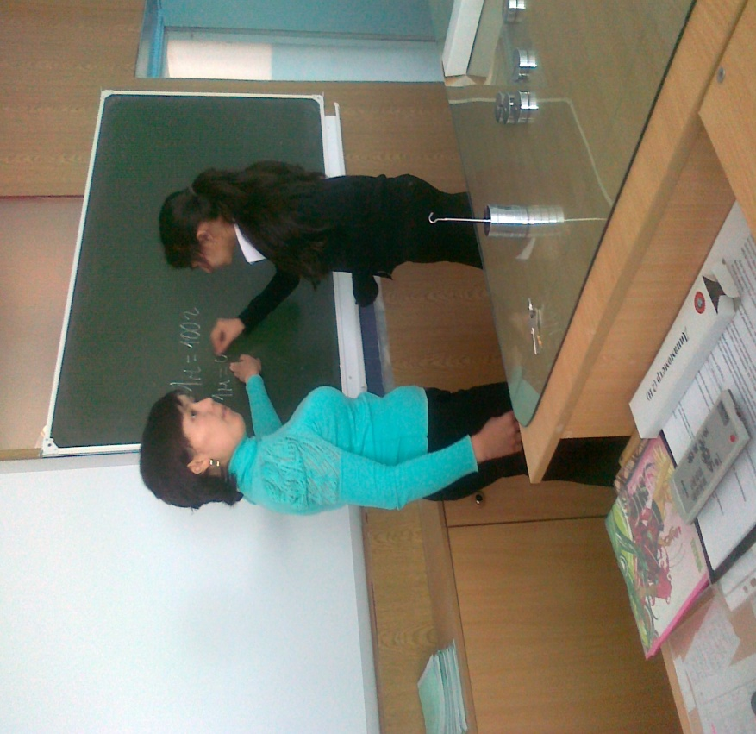
Білімді де, алғыр оқушылар әрқашан
ұстазының мақтанышы.

Slide 6
Ұстаздық шыдамдылықты, жауапкершілікті, еңбек сүйгіштікті қажет ететін мамандық.

Slide 7
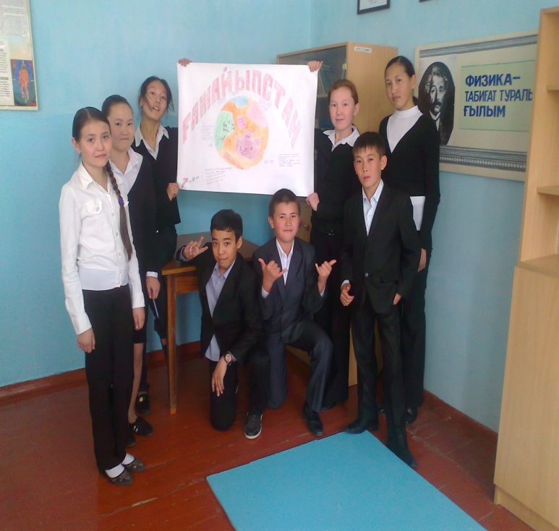
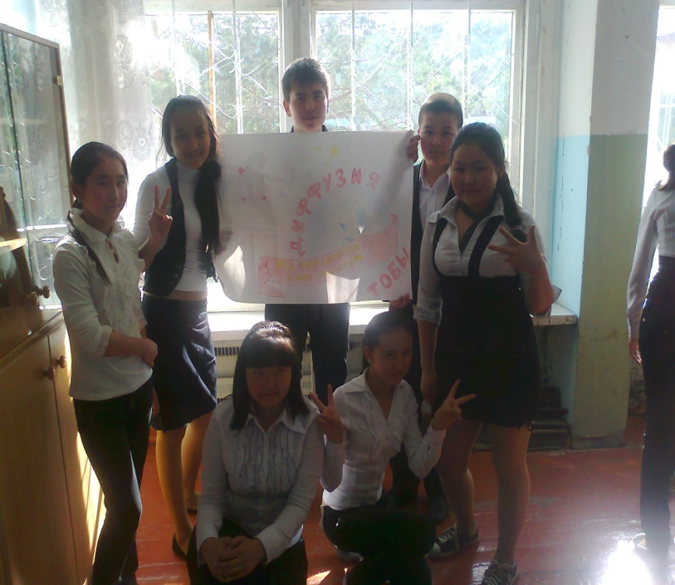
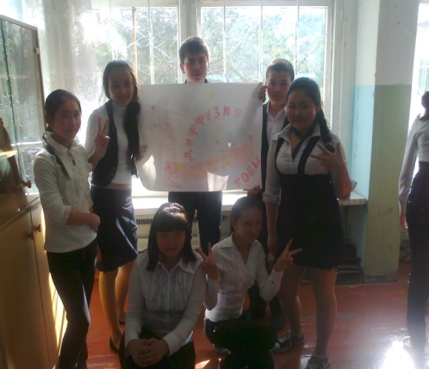
Біз әр қашан біргеміз!
Біз әр қайсымыз
еліміздің жарқын
болашағымыз!

Slide 8
Ұстаздық еткен жалықпас,
оқытудан баланы.

